Slide 1


Análise estatística dos dados de seguro de automóveis - AUTOSEG
Elias Neto
elias.neto@ifam.edu.br
(92) 99999-0610

Slide 2

OBJETIVOS
Analisar os dados relacionados aos sinistros de roubos e furtos do banco de dados aberto da susep
Identificar tendências, padrões e anomalias através da análise exploratória de dados;
Identificar correlação entre variáveis ;
Realizar análise preditiva por meio da análise de regressão;
Classificar objetos por meio da análise de agrupamento.

Slide 3

DADOS
A base de dados utilizada nesse estudo encontra-se disponível no portal brasileiro de dados abertos. Atualizada semestralmente pelas companhias de seguros por meio da Superintendência de Seguros Privados - SUSEP.
Período: Para esse estudo utilizei os dados do segundo semestre de 2019 e do primeiro semestre de 2020

Slide 4
DADOS
A base de dados é composta por Tabelas Principais, Secundárias e Auxiliares. As tabelas principais são:
arq_casco_comp
arq_casco3_comp
arq_casco4_comp
Essas tabelas contém dados de exposição, prêmios, sinistros e importância segurada para a cobertura CASCO mas agrupadas por diferentes chaves primárias

Slide 5


ANÁLISE DE DADOS
Para realizar as análises necessárias utilizei como ferramenta o Software RStúdio e o editor de planilhas Microssoft Excel.
Entre as análises estatísticas, trabalhei com Análise Exploratória de Dados (tabelas e gráficos), Coeficiente de Correlação de Pearson, Análise de Regressão e Análise de Cluster.

Slide 6
RESULTADOS
Os resultados foram obtidos por meio de perguntas chaves que estão relacionados aos objetivos apresentados para esse estudo.

Slide 7

Quais os modelos de veículos mais frequentes nos sinistros de roubos e furtos?
No total foram encontrados mais de 3500 modelos de veículos. Cada modelo possui um código próprio de acordo com a tabela FIPE.
No próximo slide listo os 10 principais modelos >>>

Slide 8
HB20 Comf./C.Plus/C.Style 1.0 Flex 12V
ONIX HATCH LT 1.0 8V FlexPower 5p Mec.
Ka 1.0 TiCVT Flex 5p
VW - VolksWagen - Gol (novo) 1.0 Mi Total Flex 8V 4p
10% das ocorrências de sinistros de roubos e furtos pertencem a algum desses modelos
Modelos
HONDA-CG 160 FAN Flex
PCX 150
GM - Chevrolet - Celta Spirit 1.0 MPFI 8V FlexPower 5p
Corolla XEi 2.0 Flex 16V Aut.
HONDA-CG 160 TITAN FLEXONE/Ed.Especial 40 Anos
0
500
1.000
1.500
2.000
Frequência de Sinistros de Roubos e Furtos

Slide 9
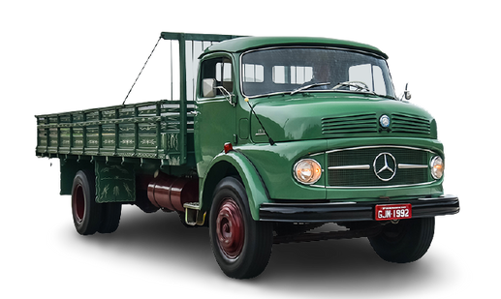

2. Quais os anos dos veículos mais frequentes nos sinistros de roubos e furtos?
Os anos dos veículos variaram de 1972 à 2020. Entre os veículos mais antigos vítima de roubos e furtos estava uma MERCEDES-BENZ - L-1513 3-Eixos 2p (diesel) de 1973
No próximo slide listo os 10 anos mais frequentes >>>

Slide 10
2014
2013
2018
2015
2019
85% dos veículos vítimas dos sinistros de roubos e furtos estão entre os anos de 2010 à 2019
Ano do Veículo
2012
2017
2016
2011
2010
0
2.500
5.000
7.500
10.000
12.500
Frequência de Sinistros de Roubos e Furtos

Slide 11
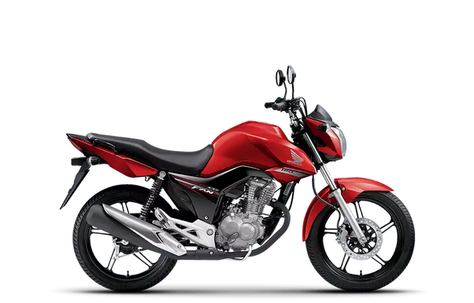
3. Quais os principais modelos e anos desses veículos vítimas de roubos e furtos?
Ao analisar os modelos e anos juntos, percebe-se que a moto HONDA-CG 160 FAN de 2019 e 2018 são as mais frequentes entre os sinistros de roubos e furtos
No próximo slide listo os 10 principais modelos e anos vítimas de sinistros de roubos e furtos >>>

Slide 12
HONDA-CG 160 FAN Flex - 2019
HONDA-CG 160 FAN Flex - 2018
HONDA-CG 160 TITAN FLEXONE- 2019
Ka 1.0 TiCVT Flex 5p - 2018
HB20 Comf./C.Plus/C.Style 1.0 Flex 12V - 2017
Modelo e Ano
PCX 150 - 2018
Gol 1.6 MSI Flex 8V 5p - 2019
Ka 1.0 TiCVT Flex 5p - 2015
ONIX HATCH LT 1.0 8V FlexPower 5p Mec. - 2015
0
250
500
750
Frequência de Sinistros de Roubos e Furtos

Slide 13
4. Qual o perfil das vítimas de roubos e furtos?
Para criar um perfil das vítimas, vamos olhar para o sexo e a faixa etária, uma vez que são essas as variáveis disponíveis sobre os indivíduos. Esse perfil também pode ajudar a criar uma persona na hora de planejar ações de marketing por exemplo.

Slide 14


4. Qual o perfil das vítimas de roubos e furtos?
Entre 36 e 45 anos
Mulher
36.2%
Homem
Entre 26 e 45 anos de idade
Possui algum veículo
Se o veículo for um HB20, Onix Hatch ou moto CG-Honda Fan é ainda mais urgente
Entre 26 e 35 anos
Maior que 55 anos
Homem
63.8%
Entre 46 e 55 anos
Não informada
Mais de 60% das vítimas são homens. Quase metade das vítimas tem idade entre 26 e 45 anos
Entre 18 e 25 anos
0
10.000
20.000
30.000
40.000
Frequência de Sinistros de Roubos e Furtos

Slide 15
5. Quais as cidades em que aconteceram mais roubos e furtos?
Ao todo estão listadas mais de 2 mil cidades. As quatro principais cidades com maior frequência de roubos e furtos são capitais de estados: São Paulo, Rio de Janeiro, Belo Horizonte e Salvador.
No próximo slide listo as 10 principais cidades >>>

Slide 16
SÃO PAULO
RIO DE JANEIRO
BELO HORIZONTE
SALVADOR
40% das ocorrências ocorreram nessas 10 cidades. São Paulo e Rio de Janeiro de longe são as cidades com maiores frequências de roubos e furtos.
FRANCISCO MORATO
Cidades
SANTO ANDRÉ
CAMPINAS
CURITIBA
PORTO ALEGRE
RIO GRANDE DO NORTE
0
5.000
10.000
15.000
20.000
Frequência de Sinistros de Roubos e Furtos

Slide 17
6. Achei interessante verificar se existe alguma correlação entre a frequência de roubos e furtos e o ano do veículo?
Será se veículos mais antigos tendem a sofrer mais roubos e furtos? ou contrário, será que isso pode acontecer com mais frequência com veículos mais novos?

Slide 18
O coeficiente de Correlação de Pearson vai nos dizer se existe alguma relação estatística entre as variáveis: Frequência de Sinistros de Roubos e Furtos e Ano do Veículo.
Para esse caso o coeficiente foi igual a 0,14. O que significa uma fraca correlação.
Logo, não é possível afimar estatísticamente que exista correlação entre essas variáveis
forte
fraco
forte
-1,00
0,00
1,00

Slide 19
6. E será se existe correlação entre a frequência de roubos e furtos e o número de expostos (estimativa de veículos assegurados)?
Somei as frequência de sinistros de roubos e furtos por cidades, assim como a estimativa de veículos cobertos pelo seguro. Dessa forma foi possível verificar a correlação entre essas variáveis.

Slide 20
Para esse caso o coeficiente de correlação foi igual a 0,96, o que significa uma correlação muito forte.
forte
fraco
forte
-1,00
0,00
1,00
Ou seja existe uma relação estatística entre a frequência de sinistros de roubos e furtos e a estimativa de veículos cobertos pelo seguro em uma cidade.

Slide 21
6. Já que existe correlação entre as duas variáveis, podemos criar um modelo matemático para prever o estimador de veículos com seguros em função da frequência de roubos e furtos?
Sim, isso é possível. Através da regressão linear. Nesse método podemos tentar prever o resultado de uma variável em função de outra.
Aqui vamos estimar o número de veículos assegurados por meio da frequência de roubos e furtos

Slide 22
Regressão Linear Simples
Como resultado, temos o seguinte modelo:
Y = B0 + B1*X
B0 = -1369,578
B1 = 60,626
OU
Estimador de Número de Veículos com Seguros = -1369,578 + 60,626 x Frequência de Sinistros de Roubos e Furtos

Slide 23
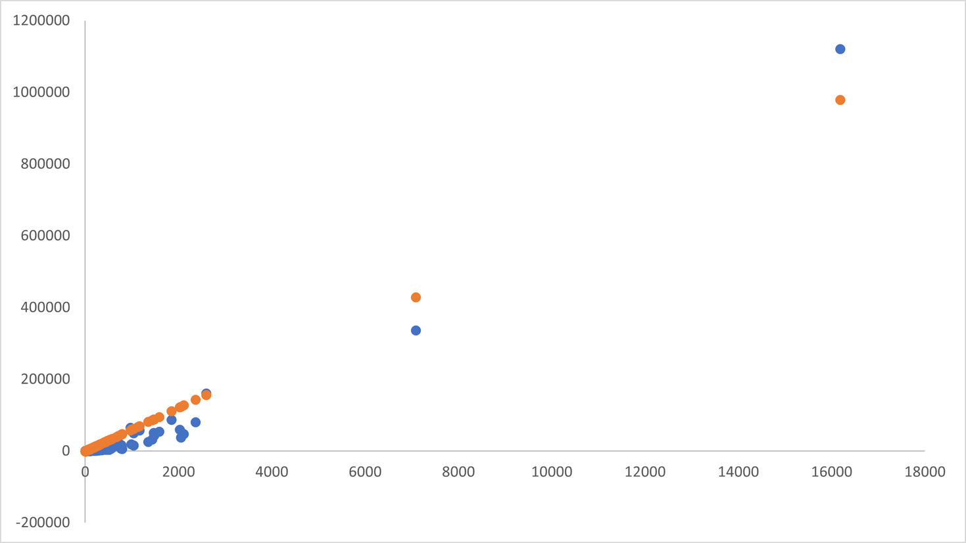

Esse gráfico mostra os dados de frequência de roubos e furtos e o número de veículos assegurados. Em azul estão os dados reais e em laranja os dados estimados pelo modelo matemático.
Valor estimado através do modelo
Valor observado

Slide 24

6. Mais de 2 mil cidades apresentaram ocorrência de sinistros de roubos e furtos. Será que elas tem alguma semelhança, quando se trata de frequência de roubos e furtos e veículos com seguros?
É possível calcular o grau de similaridade entre objetos e depois de calculado criar grupos com objetos que se parecem mais entre si. Nesse caso os objetos são as cidades.

Slide 25
As variáveis utilizadas para verificar o grau de similaridade entre as cidades foram: Frequência de Roubos e Furtos e Estimativa de veículos assegurados.
O grau de similaridade foi obtido pelo método: distância euclidiana
O agrupamento foi realizado pelo método: Single (ligação simples)
Defini de forma arbitrária a criação de 5 grupos de cidades,
vejamos mais sobre esses grupos no próximo slide.

Slide 26
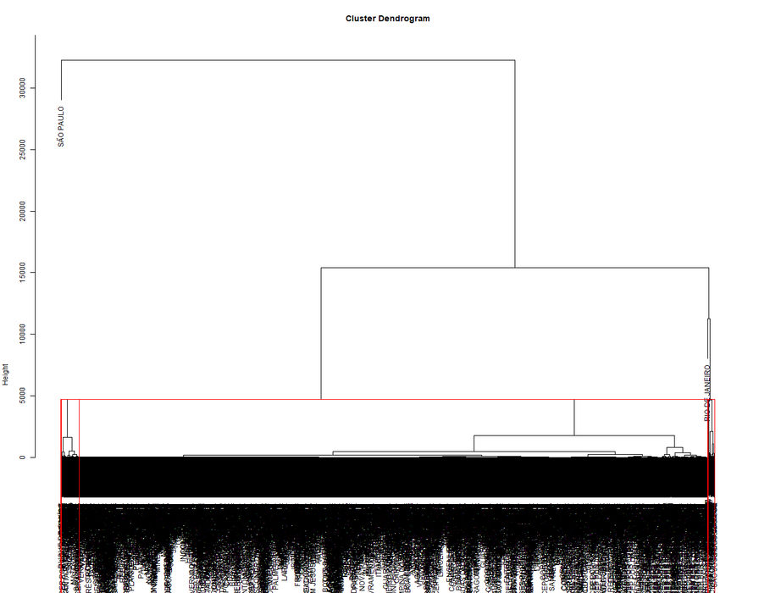
Esse é o dendrograma criado pelo Rstúdio para representar visualmente os grupos criados. Devido a baixa resolução da imagem, fica um pouco difícil de visualizar os grupos, por isso falo um pouco mais sobre eles no próximo slide
São paulo
Rio de Janeiro

Slide 27
Grupo 5
Maior frequência de roubos e furtos
São Paulo
Grupo 4
Segunda maior frequência de roubos e furtos, mas bem distante das outras cidades
Rio de Janeiro
Grupo 2
Capitais populosas com elevada frequência de roubos e furtos
Belo Horizonte
Salvador
Grupo 3
Algumas cidades não capitais com frequência entre 1800 e 2000
Campinas
Curitiba
Santo André
Grupo 1
Demais cidades com frequência mais baixa de roubos e furtos.
Baldim
Bariri
Barão
e outras
1 Cidade
1 Cidade
2 Cidades
4 Cidades
2261 Cidades

Slide 28
Considerações
O fato dos dados estarem agrupados facilita e acelera diversas análises. No entanto também dificulta e até impossibilita que algumas outras análises sejam realizadas, principalmente as análises preditivas. Isso porque quanto maior o nível de detalhamento dos dados, melhor para esse tipo de análise. Isso também é conhecido como granularidade dos dados, quanto mais fina, maior o nível de detalhamento da informação. No caso dos dados da susep a granularidade não é tão fina.
O cenário ideal é que tivesse informação de cada pessoa e seu veículo, mas sabemos que nem sempre isso é possível, talvez até mesmo por uma questão de privacidade.

Slide 29
Obrigado e Estou à Disposição!
Elias Neto
netoelvn@gmail.com
(92) 99999-0610

